Slide 1
影像數位化
1-4
認識數位影像
影像的取樣
影像的量化
影響的編修

Slide 2
1. 認識數位影像

Slide 3
數位影像
傳統相機：
影像存於底片中，
底片沖洗後才能觀看。
數位相機：
影像記錄為數位檔案。

Slide 4
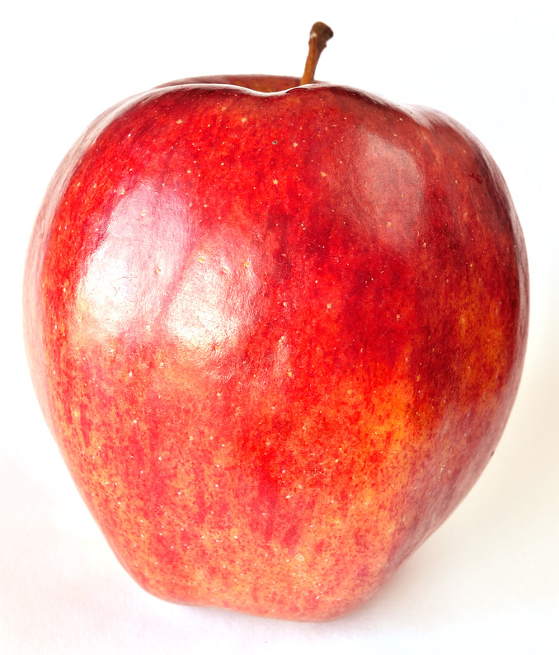
常見的數位影像
點陣圖
向量圖

Slide 5

點陣圖
由若干個小方塊「像素（Pixel）」所組成。
每一個像素都有單一色彩和明確位置，決定影像樣貌。
優點：記錄了影像所有資料，顯示的速度較快。
缺點：檔案較大，影像放大時會失真。

Slide 6
影像的解析度
解析度（Dots Per Inch，DPI）指的是將每一英吋長度內的畫面切割成幾份。
同樣的畫面大小，解析度越高，影像就越清晰。
300 DPI
150 DPI
切300等份
切150等份
切300等份
切150等份
1吋
1吋
1吋
1吋

Slide 7

向量圖
以數學公式記錄影像資訊。
影像縮放會重新計算公式後，依比例變更。
優點：影像不會失真，檔案較小。

Slide 8
2. 影像的取樣

Slide 9
影像的取樣
將影像切割成多個大小相同的方塊。
固定範圍內所切割的方塊越多，呈現的畫質就越精細。
常以寬×高來表示，例如1024×768，表示將圖片的寬切成1024等份、高切成768等份。

Slide 10


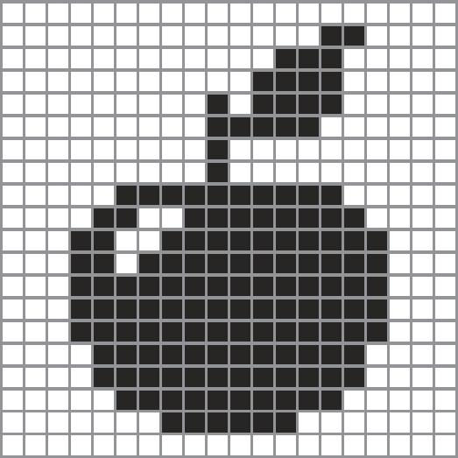
影像的取樣
取樣的數量越多，越接近原始圖片。
以10×10
取樣
以20×20
取樣

Slide 11
若將4×6英吋的照片，使用掃描器以300 DPI數位化，想一想，影像的寬、高各被切成幾等份？
300 DPI指的是每一英吋的長與寬都會切分為300等份。
4×6英吋的照片：
寬切分為4×300＝1200等份
高切分為6×300＝1800等份
300
300

Slide 12
3. 影像的量化

Slide 13
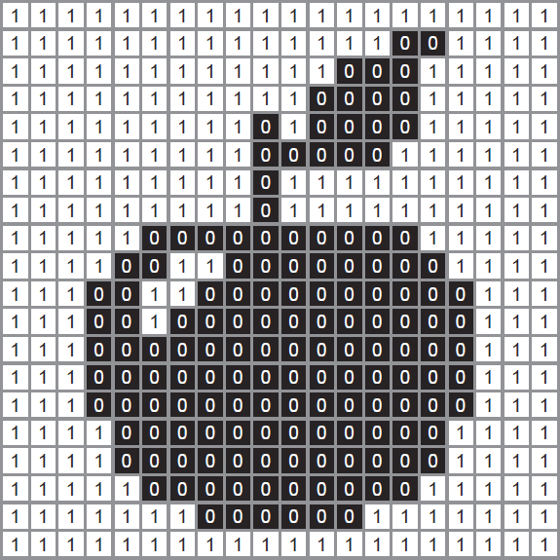
灰階影像
以特定的數值來表示像素的亮暗程度。
使用1個位元量化時，
只能表示0（暗）與1（亮）
兩種顏色。

Slide 14
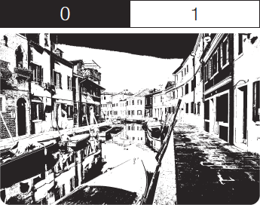
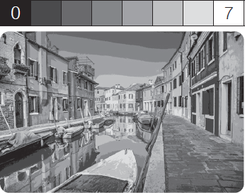
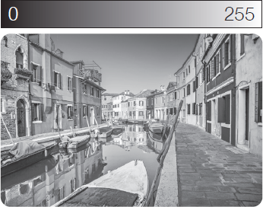
灰階影像
以8個位元量化，可表示256種不同亮暗程度的灰色。
量化的位元數越多，影像的灰階變化就越自然平順。
A
以1位元量化(2¹=2)
B
以3位元量化(2³=8)
C
以8位元量化(2⁸=256)

Slide 15
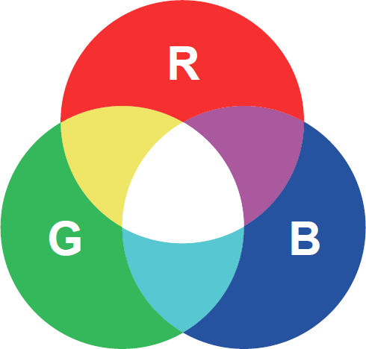
彩色影像
光學三原色：紅、綠、藍（Red Green Blue，RGB）

Slide 16
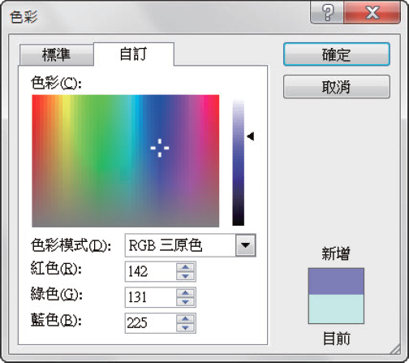
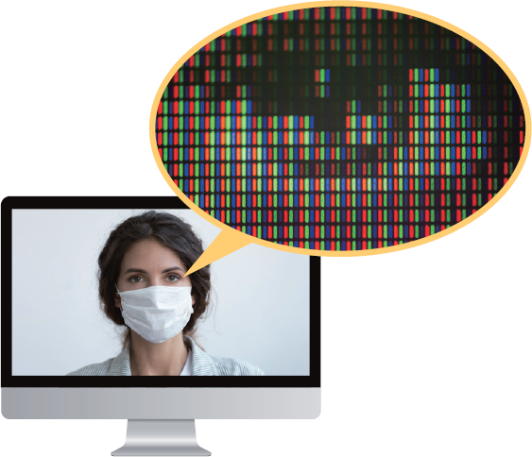
彩色影像
電腦中的彩色影像：由不同亮度的RGB光點所形成。

Slide 17
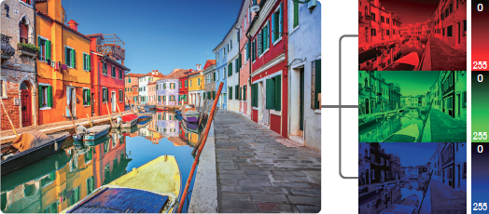
彩色影像
以 RGB 各 8 位元表示影像色彩。
每個像素會使用8×3＝24位元。

Slide 18
常見的影像格式
因應不同的需求，影像數位化後的格式也各不相同，常見的影像格式有BMP、JPEG、GIF、PNG 等。
格式 | 說明
BMP (.bmp) | BMP取自點陣圖的英文bitmap。 支援1位元到24位元的色彩。 BMP檔不會經過壓縮，所以檔案較大。 副檔名為「.bmp」。

Slide 19
常見的聲音格式
格式 | 說明
JPEG (.jpg) | JPEG是一種影像檔案壓縮格式。 支援24位元的色彩。 JPEG檔會經過壓縮，所以檔案較小。 壓縮的程度越高，影像也會越失真。 副檔名為「.jpg」。

Slide 20
常見的聲音格式
格式 | 說明
GIF (.gif) | 圖形交換格式，只支援8位元的色彩，也就是256色。 可儲存多重影像，製作出動畫的效果。 副檔名為「.gif」。
PNG (.png) | 可攜式網路圖形，支援24位元的色彩及透明度。 使用的是非破壞性壓縮，所以影像較不會失真，但檔案通常會比JPEG 大。 副檔名為「.png」。

Slide 21
4. 影像的編修

Slide 22

影像的編修
數位化後的影像檔案，可透過影像編輯軟體進行編修。
常見軟體：PhotoCap、GIMP、Adobe Photoshop等。
PhotoCap是一款免費的影像編輯軟體，由臺灣的程式設計師Johnson Wang所開發。
課本畫面使用PhotoCap6.0版本。若使用不同版本，介面可能略有不同。

Slide 23

任務說明
小安參加畢業旅行時拍攝了一張風景照，想製作成年曆以便收藏，但照片有點歪斜，且畫面中有一些雜物，需要透過影像編輯軟體來後製，並加上圖片特效。
使用素材
雜物
1-4-1.jpg
原圖
修圖後

Slide 24
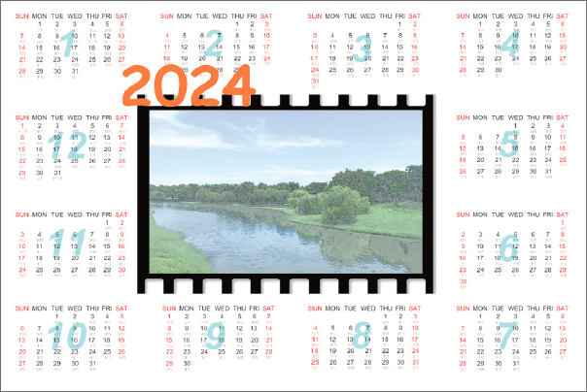
任務說明
將修正後的照片製作成年曆。
【參考成品】

Slide 25
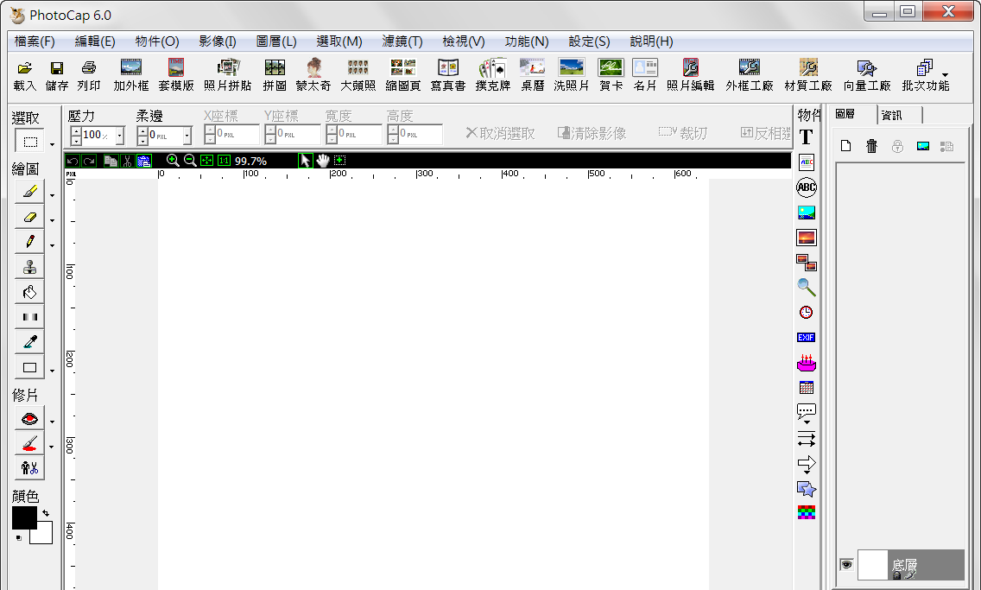
介面說明
功能表
工具列
選項列
物件工具列
工具組
圖層
面板
編輯區

Slide 27
1．4 影像數位化
結束

